Slide 1

Voeding

Slide 2
3 functies van voeding.
Opbouw, herstel van cellen
Voorkomen van ziektes
Energie leveren
Doorgaan van lichaamsprocessen

Slide 3
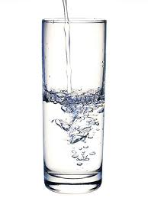
Welke voedingsstoffen nodig
Eiwitten
Koolhydraten
Vetten
Vitaminen
Mineralen: kalk, ijzer
Water

Slide 4
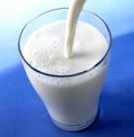
Eiwit nodig per dag?
O,8 gram Eiwit per kilo lichaamsgewicht.
Bv. 65 kg.
65 x 0,8 = 52 gram per dag.
In 100 ml melk zit 3,5 gram.
Dit is minimaal 15 bekers
melk per dag.

Slide 5
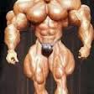
Extra behoefte.
Vegetariërs
Kinderen
Zwangeren
Vrouwen die borstvoeding geven
Mensen met bepaalde aandoening
Mensen met wonden
Kracht- en duursporters

Slide 6
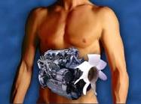
Energie verbruik
Om lichaam in stand te houden
= inwendige arbeid
= basaal metabolisme = BM

Slide 7
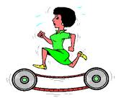
Uitwendige arbeid
= lichamelijke activiteit.
Bv. werken, sporten, ed.
Oudere zorgvrager?
ADL = algemene dagelijks leven activiteiten.

Slide 8
Aangepast servies
aangepast bord en bestek
Aangepaste drinkbeker met tuit

Slide 9
Vragen?

